Slide 1
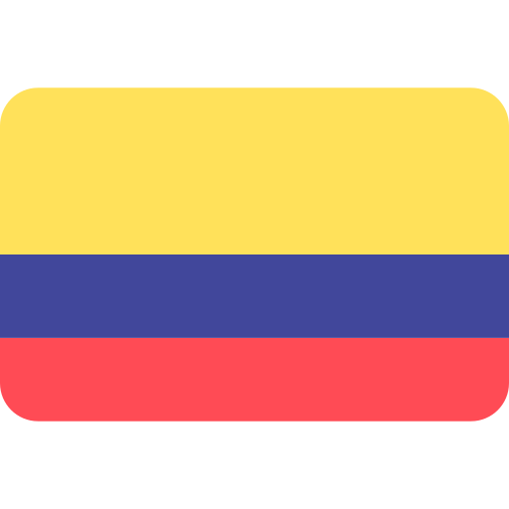
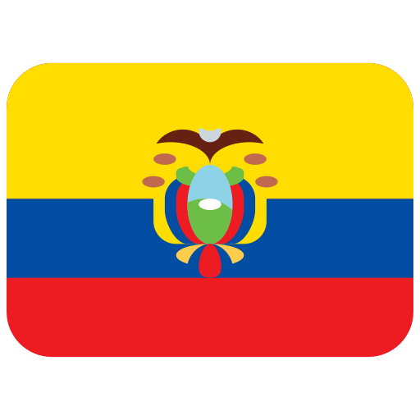
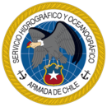
Ejercicio Pacific Wave
2022
Grupo de Trabajo de Alerta de Tsunamis
en el Pacífico Sudeste

Slide 2
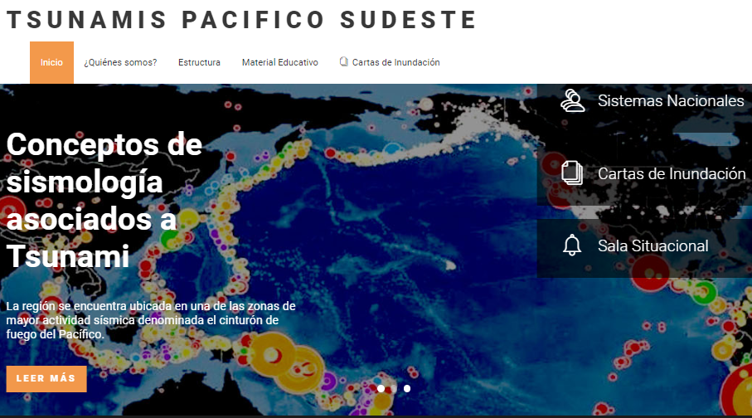
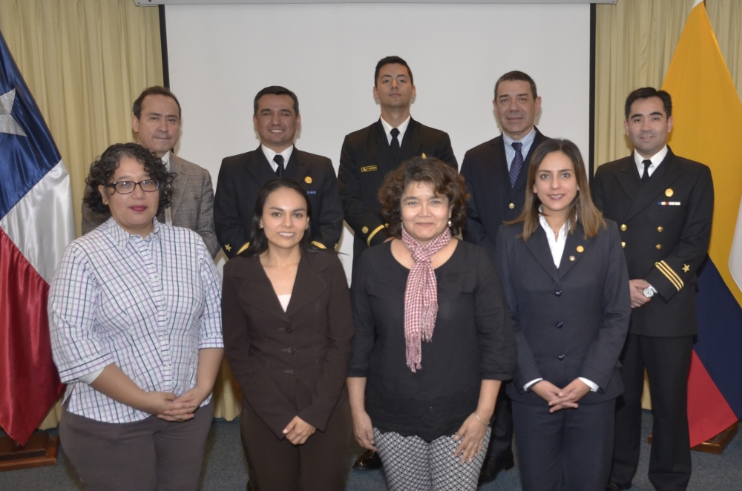
VISIÓN GENERAL
Grupo Regional de Trabajo de Alarma y Mitigación de Tsunamis en la region del Pacífico Sudeste (GT-ATPS).
Estados Miembros: Chile, Colombia, Ecuador y Peru.
Al interior de la Comisión Permanente del Pacífico Sur (CPPS).
Principales Objetivos
Fortalecer el Sistema Regional de Alerta Temprana de Tsunamis
Agrupar recursos educativos, planes de acción y protocolos de acción para la Comunidad.
Ejercicio PacWave involucran a las Agencias Nacionales de Manejo de Desastres.
Promover la cooperación Nacional entre Centros de Alerta y Agencias Nacionales de Manejo de Desastres.

Slide 3
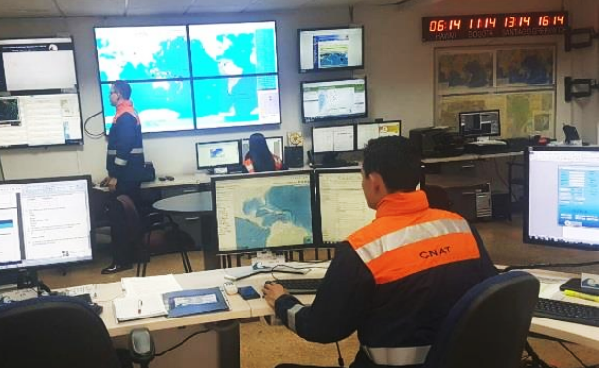
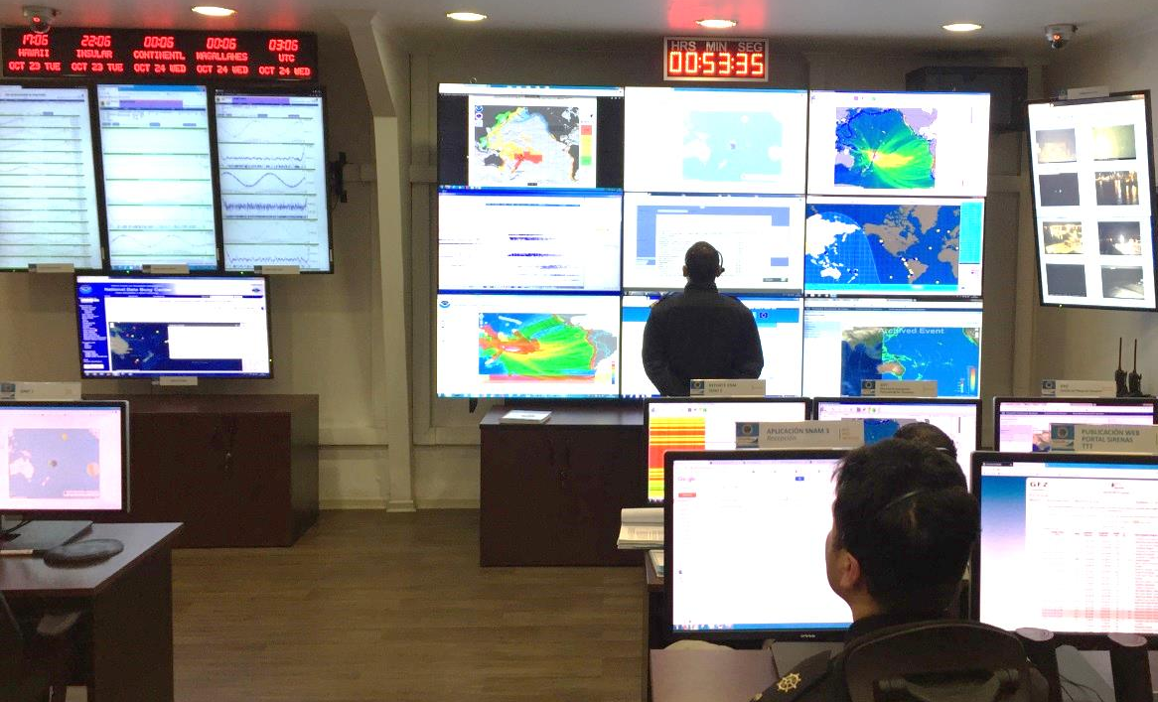
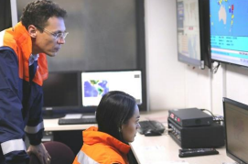
EXPERIENCIAS PREVIAS
PacWave18
Ejercicio Regional:
24 de Octubre 2018: Iniciado a las 02:00 UTC
Centro de Alerta de Chile actuó como PTWC, empleando TSUCAT para la preparación de boletines con formato PTWC.
Escenario: Terremoto de Magnitud 9.0 cerca de el Reino de Tonga.
Cada país cuenta con amplia experiencia de coordinación entre Centros de Alerta y Agencias Nacionales de Manejo de Desastres frente a sismos cercanos.
Involucró evacuación limitada de comunidades costeras.
Práctica de Protocolos Operativos:
Evaluación inicial de la Amenaza de Tsunami.
Monitoreo del Tsunami
Modificación de los niveles de amenaza de Tsunami.
Cancelación de la Amenaza.

Slide 4
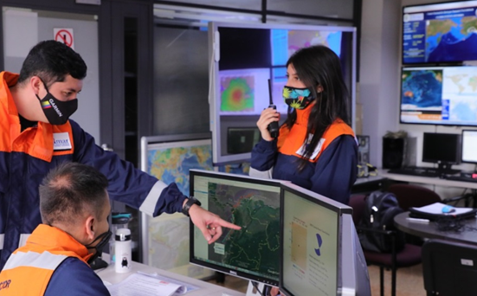
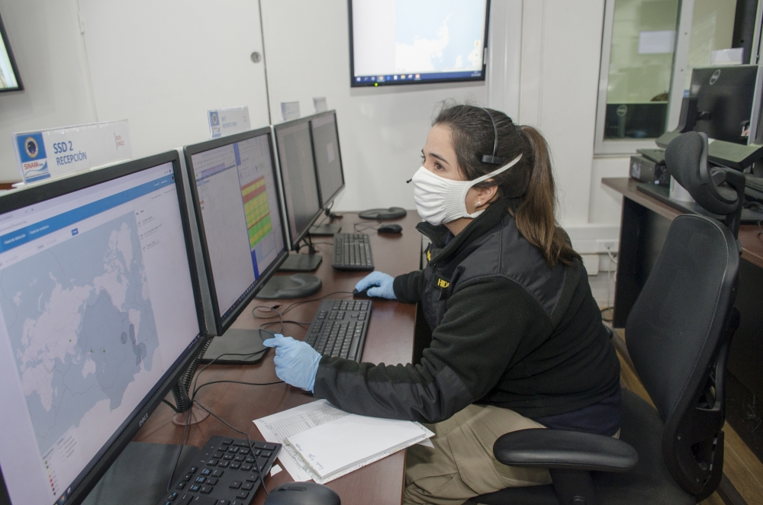
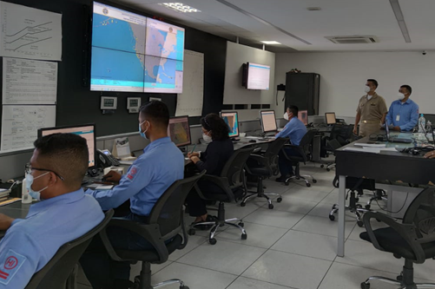
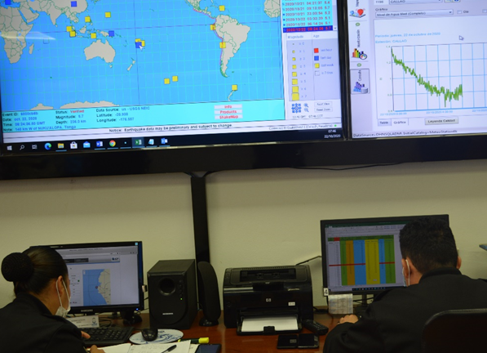
EXPERIENCIAS PREVIAS
PacWave20
Ejercicio Regional:
22 de Octubre 2020: Iniciado a las 12:00 UTC.
Centro de Alerta de Perú actuó como PTWC, empleando TSUCAT para la preparación de boletines con formato PTWC.
Escenario: Terremoto de Magnitud 9.0 cerca de el Reino de Tonga.
Primera hora del ejercicio efectuada en tiempo real y luego se empleó tiempo comprimido con el fin de entrenar el ciclo completo de los procedimientos operativos.
Prueba de protocolo regional de comunicaciones basada en las experiencias registradas durante el ejercicio PacWave18 y ejercicio regional 2019.
Reportes estandarizados de estaciones de marea.
Resultados de modelación tiempo real.
Empleo de blog en tiempo real para compartir boletines emitidos.
Realización de pruebas de comunicación satelital durante el ejercicio.
Evacuación limitada de comunidades costeras.

Slide 5
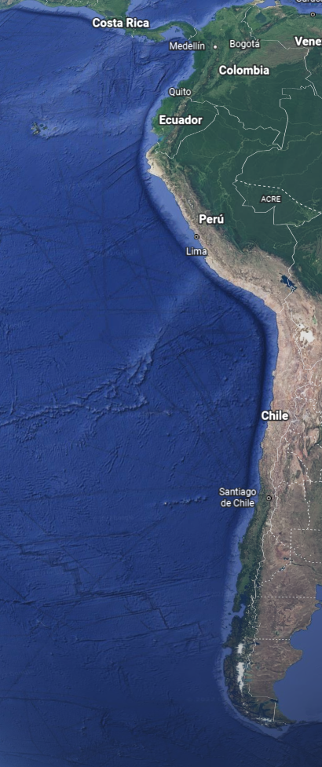
PACWAVE22
Planificación de Ejercicios y actividades
Segunda mitad de Octubre 2022.
Ejercicio Regional efectuado en dos Etapas.
Epicentro cerca de la frontera entre Chile – Perú, Colombia y Ecuador participarán sólo desde sus Centros de Alerta.
Epicentro cerca de la frontera entre Colombia – Ecuador, Chile y Perú participarán sólo desde sus Centros de Alerta.
Promover coordinación entre Centros de Alerta y Agencias Nacionales de Manejo de Desastres.
Evacuación limitada de comunidades costeras.
Fortalecer protocolos entre Centros de Alerta, basados en las lecciones aprendidas luego del evento de Tonga.
Prueba completa de procedimientos operativos, incluyendo distribución de información estandarizada sobre nivel del mar.

Slide 6
PACWAVE22
Planificación de ejercicios y actividades futuras.
Cada país efectuará ejercicios operativos a nivel nacional de acuerdo a sus propios objetivos.
Taller de Construcción de capacidades: “Compartiendo datos de nivel del mar: Herramientas para una respuesta regional efectiva ante Emergencias” , 27 al 30 de Septiembre. CHILE (Auspiciado por UNESCO/IOC-VLIZ).
Reunión científica de Expertos en Sismología y Tsunamis sobre las características de la zona fronteriza del Sur de Peru y Norte de Chile, 24 al 27 de Octubre. PERU (Auspiciado por UNESCO/IOC-VLIZ).

Slide 7
GRACIAS
POR SU ATENCIÓN

